Slide 1
Житомирський медичний інститут Житомирської обласної ради
Результати анкетування «ОСОБЛИВОСТІ АДАПТАЦІЇ СТУДЕНТІВ-ПЕРШОКУРСНИКІВ» (освітній ступінь – бакалавр)
2021 – 2022 навчальний рік
Центр експертизи та моніторингу якості освітньої діяльності

Slide 2
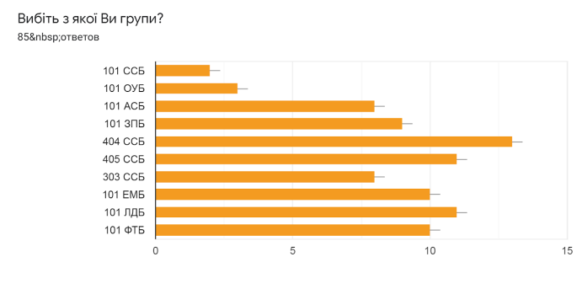

Slide 3
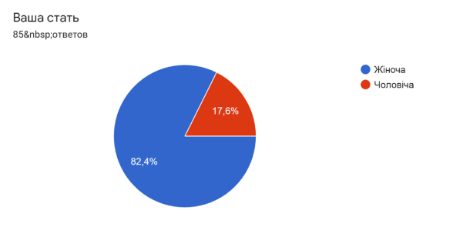

Slide 4
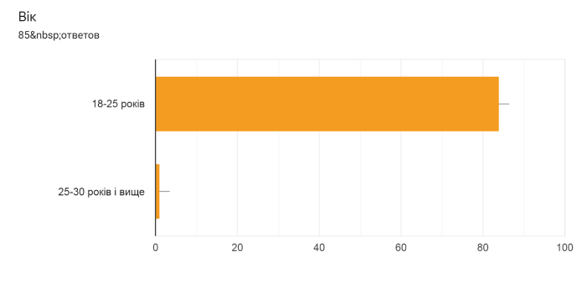

Slide 5
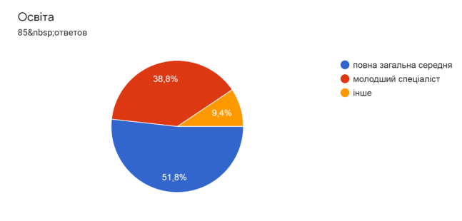

Slide 6
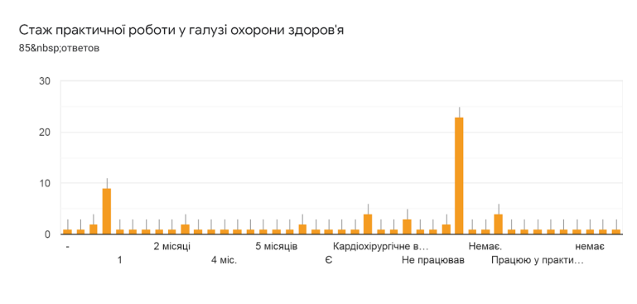

Slide 7
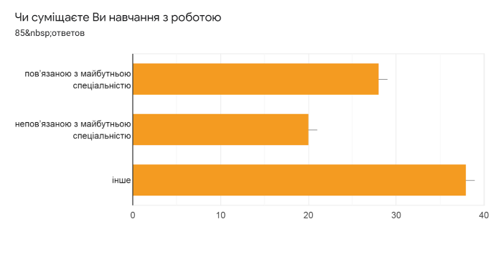

Slide 8
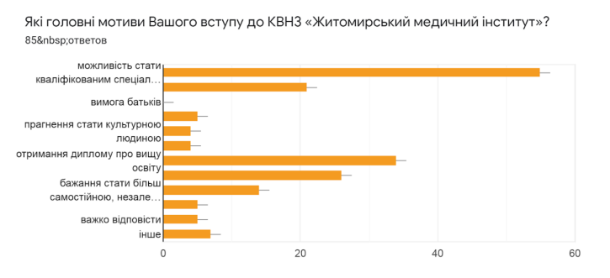

Slide 9
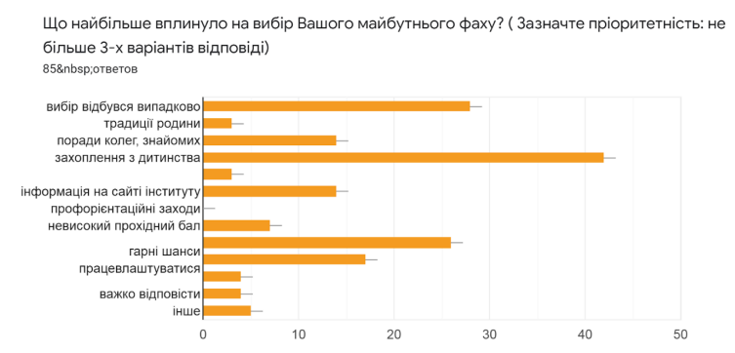

Slide 10
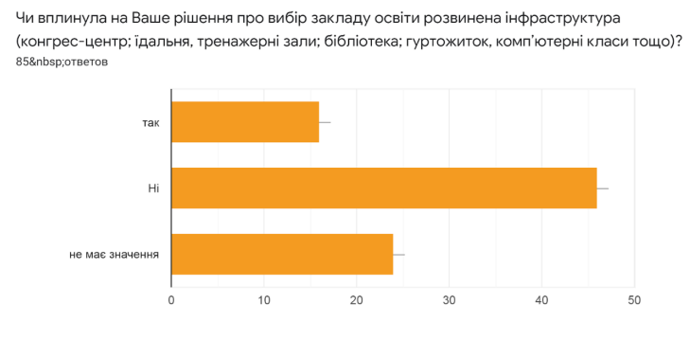

Slide 11
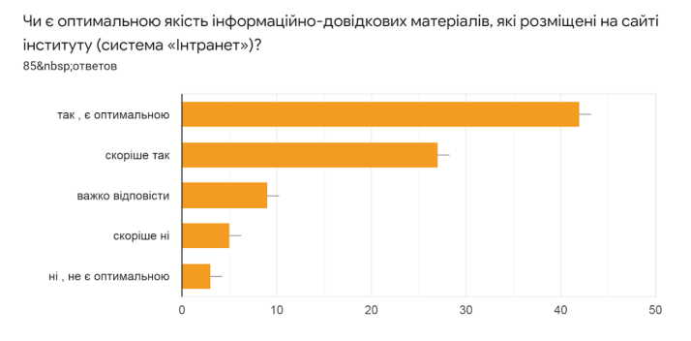

Slide 12
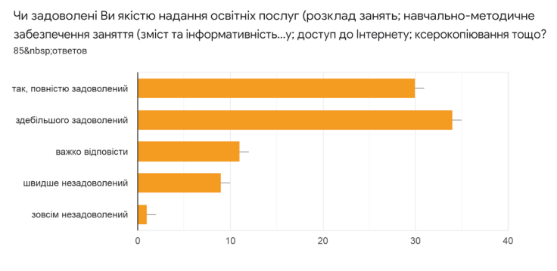

Slide 13
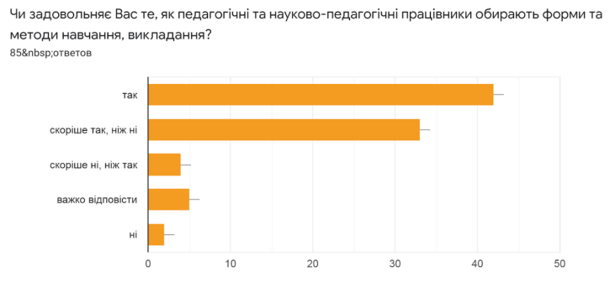

Slide 14
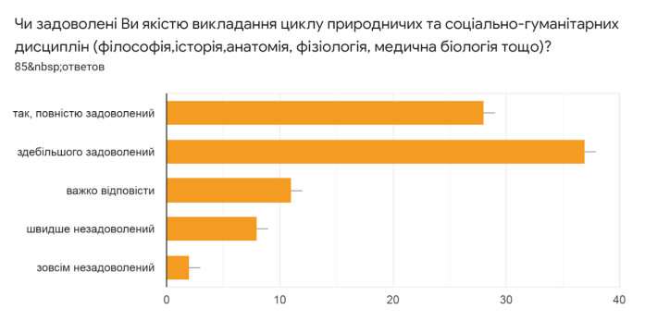

Slide 15
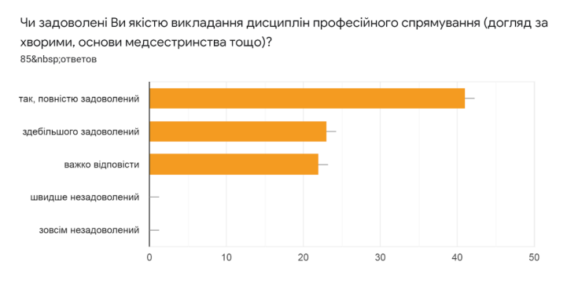

Slide 16
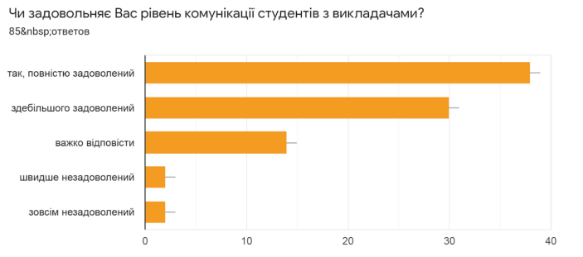

Slide 17
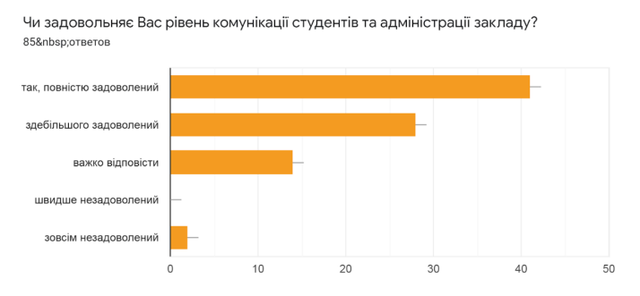

Slide 18
